Slide 1
PROYEK DIGITALISASI · 2026
PowerOps
Digitalisasi Workflow Operasi UBB
Workflow Laporan Shift & Harian
Pengelompokan Critical Maintenance
Dokumentasi Foto Lapangan
Unit Boiler & Biomassa Agroindustri
Presenter: Tim Operasi UBB
Operator fokus operasi · Supervisor fokus keputusan
Notes:
SPEAKER NOTES — SLIDE COVER
Pembuka:
- Selamat pagi/siang Bapak/Ibu. Hari ini saya ingin memaparkan inisiatif digitalisasi operasi UBB yang kami sebut PowerOps.
- Fokus presentasi ini adalah dua perbaikan utama yang sudah berjalan: (1) penyederhanaan workflow laporan shift & harian, dan (2) restrukturisasi pencatatan Critical Maintenance dengan dokumentasi foto.
- Tujuan akhirnya satu: Operator bisa fokus mengoperasikan plant, Supervisor fokus mengambil keputusan, tanpa terbebani administrasi berulang.
- Estimasi durasi: ~10-15 menit, dilanjutkan diskusi.
Konteks bisnis (untuk Q&A):
- UBB adalah backbone operasi. Setiap menit downtime dan setiap miskomunikasi berdampak ke produksi.
- PowerOps tidak menambah sistem baru yang rumit — justru menggantikan beberapa tools manual menjadi satu platform.

Slide 2
Agenda
Apa yang akan dibahas
Tiga perbaikan utama hasil implementasi PowerOps di UBB
Workflow Laporan Shift & Harian
01
Dari 5 tools terpisah menjadi 1 platform terpusat. Distribusi laporan otomatis ke Washift & WhatsApp Group.
Pengelompokan Critical Maintenance
02
Critical & Maintenance dulu berdiri sendiri-sendiri. Sekarang satu Critical Job menaungi banyak Maintenance terkait — kronologi pekerjaan jadi jelas.
Dokumentasi Foto Lapangan
03
Foto wajib menyertai setiap entry Critical, Preventif, dan Modifikasi — bukti visual langsung dari lapangan, audit-ready.
PowerOps · Digitalisasi Operasi UBB · Internal Use 2 / 6
Notes:
SPEAKER NOTES — AGENDA
- Saya akan bahas tiga hal secara berurutan.
- Yang pertama, alur laporan shift/harian — ini perbaikan paling kelihatan karena dipakai setiap hari, setiap shift.
- Yang kedua, perubahan struktur Critical Maintenance. Dulu setiap entry maintenance berdiri sendiri, jadi sulit melihat kronologi satu pekerjaan utuh. Sekarang dikelompokkan di bawah satu Critical Job.
- Yang ketiga, fitur dokumentasi foto. Ini berlaku tidak hanya untuk Critical, tapi juga Preventif dan Modifikasi.
- Setelah itu saya tutup dengan ringkasan manfaat.

Slide 3
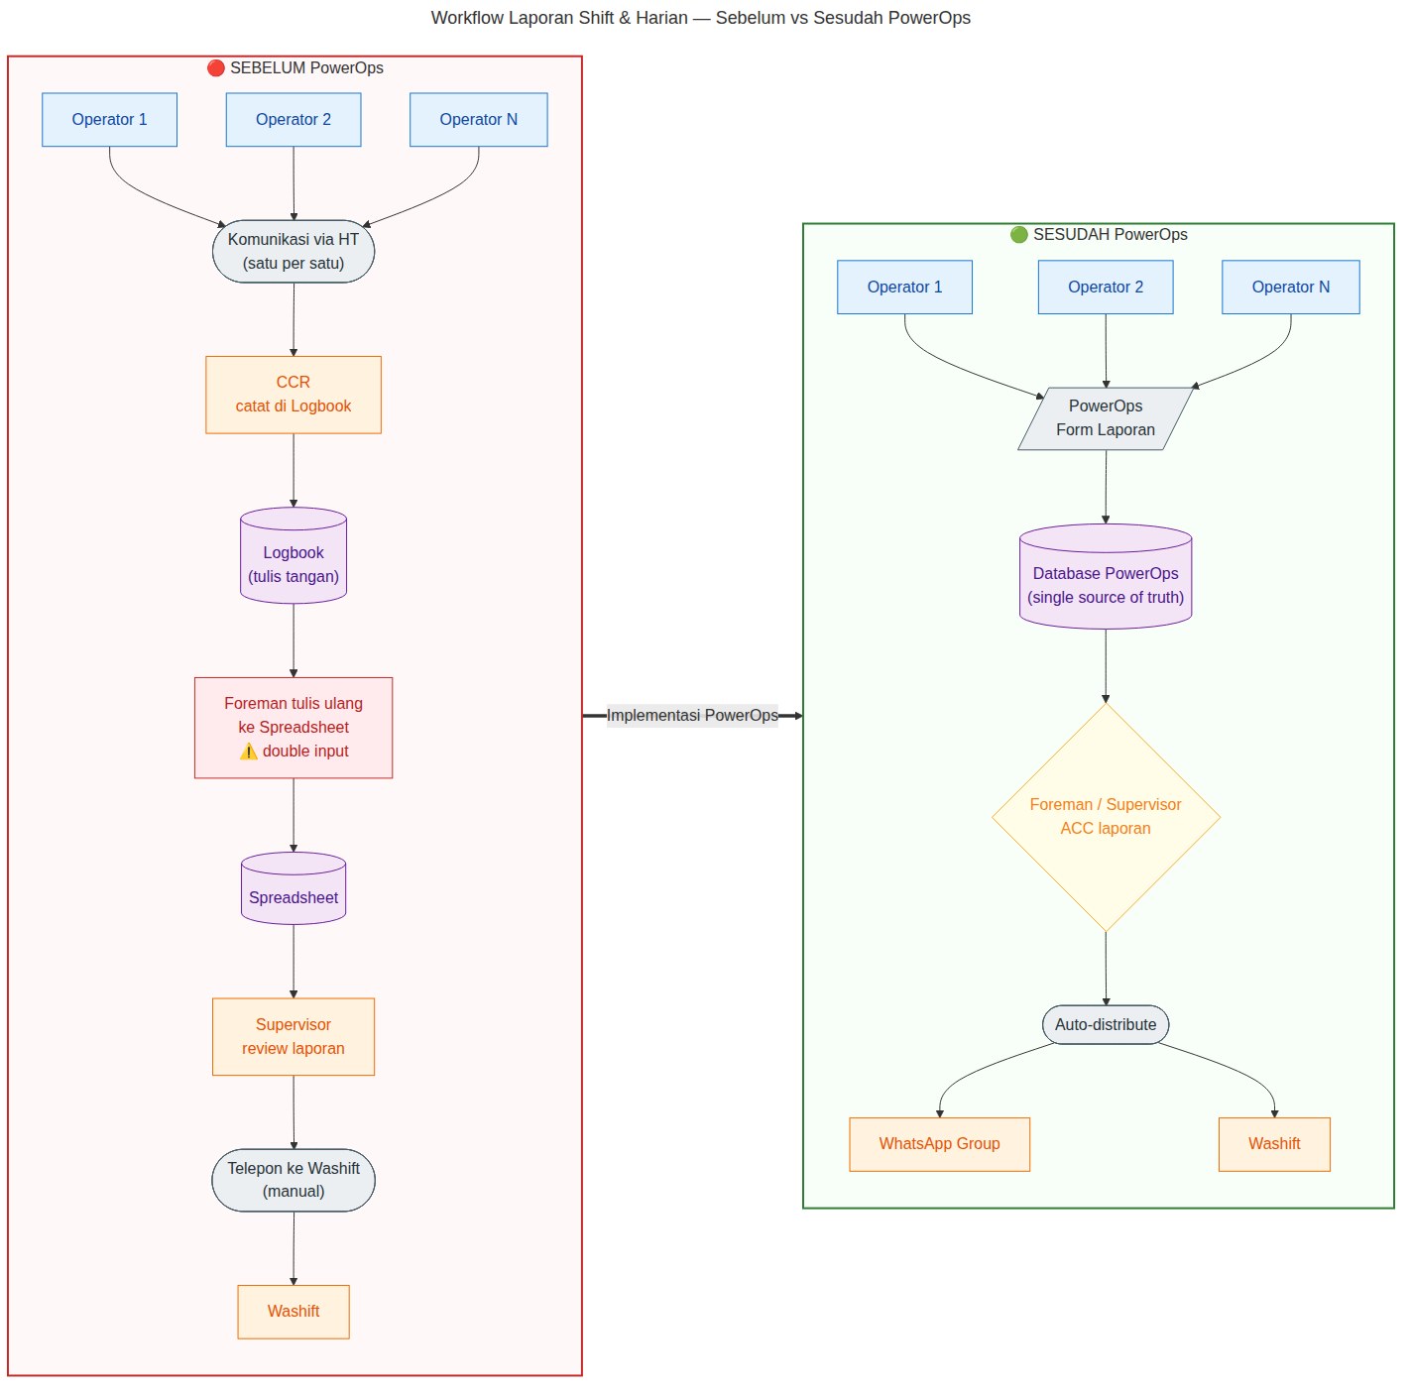
01 · Workflow Laporan Shift & Harian
Dari banyak tools manual → satu platform terpusat
SEBELUM: operator lapor via HT → CCR catat logbook → Foreman tulis ulang di Spreadsheet → Supervisor telepon Washift. SESUDAH: operator input langsung di PowerOps, distribusi otomatis.
PowerOps · Digitalisasi Operasi UBB · Internal Use 3 / 6
Notes:
SPEAKER NOTES — Workflow Laporan Shift & Harian
Penjelasan flowchart:
- Sisi kiri (SEBELUM): operator harus menghubungi CCR via HT satu per satu. CCR mencatat di logbook (tulis tangan). Lalu Foreman menulis ulang ke Spreadsheet → ini DOUBLE INPUT, sumber utama inefisiensi & risiko salah ketik. Supervisor lalu masih telepon Washift secara manual.
- Sisi kanan (SESUDAH): operator langsung input di form PowerOps. Data otomatis masuk ke database sebagai SINGLE SOURCE OF TRUTH. Foreman/Supervisor cukup ACC. Setelah ACC, sistem otomatis push laporan ke Washift & WhatsApp Group.
Angka kunci yang bisa disebut:
- 5 tools (HT, Logbook, Spreadsheet, Telepon, WA) → 1 tool (PowerOps)
- 3 orang input data (Operator + CCR + Foreman) → 1 orang (Operator saja)
- Distribusi dari MANUAL menjadi OTOMATIS
Talking point:
- "Yang paling penting di sini: operator tidak lagi 'kerja administrasi'. Mereka input sekali, dan datanya mengalir otomatis ke semua pihak yang butuh."
- "CCR yang dulu sibuk mencatat logbook sekarang bisa fokus monitoring."
- "Supervisor punya jejak digital — tidak perlu lagi 'menelepon ke Washift', semua tercatat."
Antisipasi pertanyaan:
- "Bagaimana kalau jaringan down?" → form bisa di-cache lokal, sync saat online (kalau memang sudah ada).
- "Bagaimana audit trail?" → semua entry tersimpan dengan timestamp, operator, dan jejak approval.

Slide 4
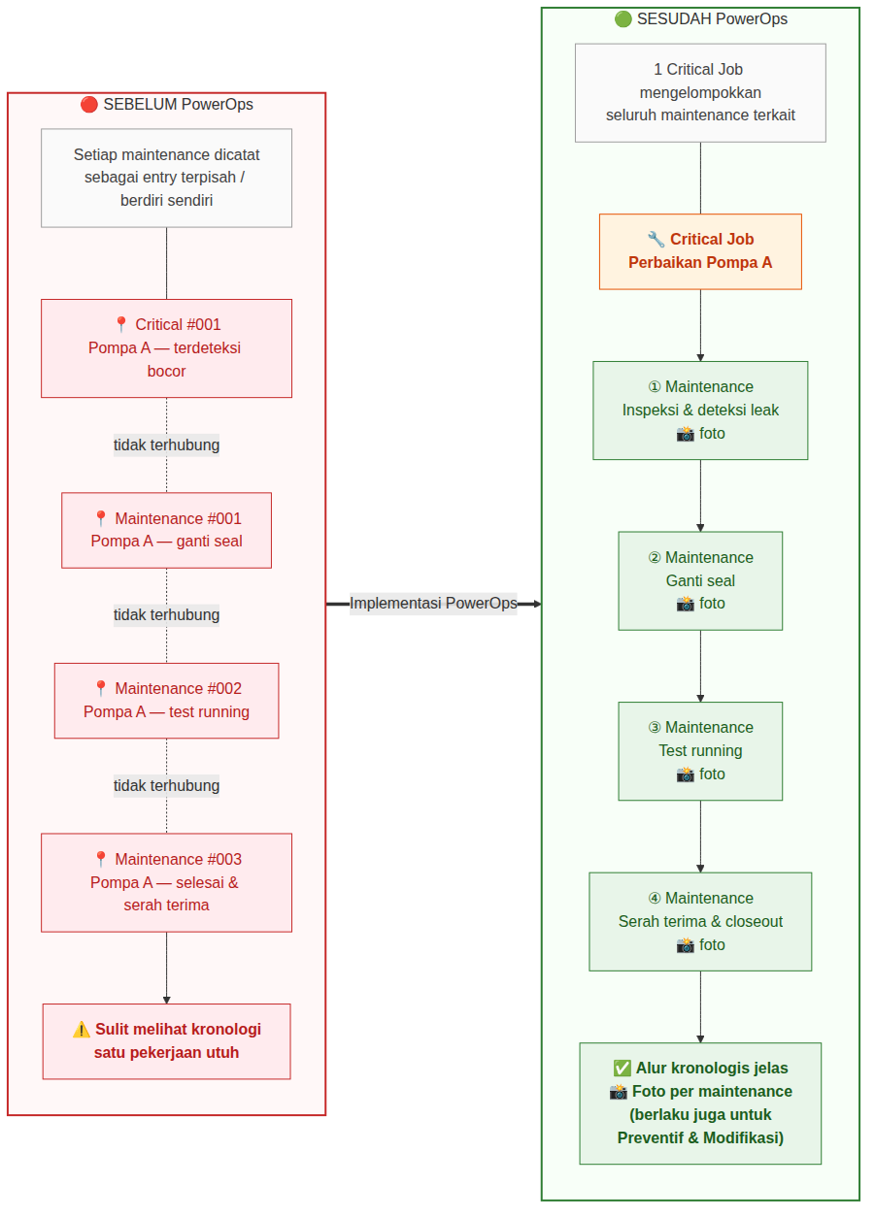
02 · Pengelompokan Critical Maintenance
Satu Critical Job → banyak Maintenance terkait
SEBELUM: tiap maintenance dicatat sebagai entry independen — sulit lihat kronologi. SESUDAH: dikelompokkan hierarkis di bawah satu Critical Job, alur kerja terbaca dari awal hingga selesai.
PowerOps · Digitalisasi Operasi UBB · Internal Use 4 / 6
Notes:
SPEAKER NOTES — Critical Maintenance
Penjelasan struktur:
- SEBELUM: kalau ada masalah Pompa A misalnya, setiap tindakan (deteksi bocor, ganti seal, test running, serah terima) dicatat sebagai entry Critical TERSENDIRI. Jadi di sistem kita lihat Critical #001, #002, #003, #004 — semuanya independen, tidak saling tahu.
- Masalahnya: kalau atasan atau auditor mau melihat "Bagaimana sih kronologi pekerjaan perbaikan Pompa A?" — kita harus menelusuri satu per satu, manual. Sulit melihat gambaran utuh.
- SESUDAH: kita perkenalkan konsep CRITICAL JOB sebagai parent/induk. Satu Critical Job ("Perbaikan Pompa A") menaungi beberapa Maintenance items (inspeksi, ganti seal, test running, closeout) secara berurutan.
- Manfaat: kronologi terbaca dari atas ke bawah. Status pekerjaan utuh terlihat dalam satu tampilan. Mau review pekerjaan minggu lalu? Tinggal buka Critical Job-nya.
Talking point:
- "Ini bukan hanya soal rapi — ini soal organizational memory. 6 bulan lagi kalau pompa yang sama bermasalah, kita tinggal buka Critical Job lama untuk lihat apa saja yang sudah pernah dilakukan dan apa hasilnya."
- "Konsep yang sama bisa diterapkan ke Preventif & Modifikasi — semua punya struktur parent-child yang sama."
Antisipasi pertanyaan:
- "Bagaimana kalau pekerjaan berkembang di tengah jalan, butuh tambahan maintenance?" → tambah saja item baru di bawah Critical Job yang sudah ada, urutan tetap terjaga.
- "Bagaimana kalau ada Critical Job paralel?" → bisa, sistem mendukung banyak Critical Job berjalan bersamaan dengan owner masing-masing.

Slide 5
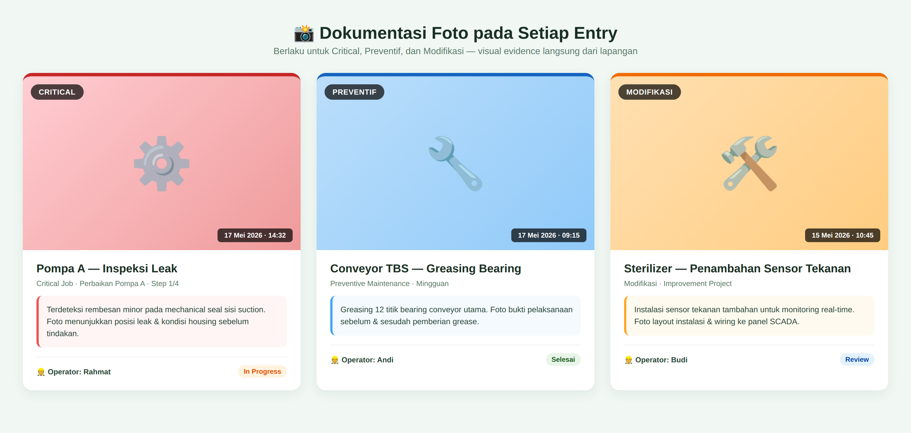
03 · Dokumentasi Foto Lapangan
Setiap entry wajib menyertakan foto
Berlaku untuk Critical, Preventif, dan Modifikasi — visual evidence langsung dari lapangan untuk verifikasi, audit, dan knowledge base.
🔍
Verifikasi cepat
📚
Knowledge base
✅
Audit-ready
Supervisor & foreman bisa konfirmasi kondisi tanpa harus turun ke lapangan.
Foto tersimpan permanen → referensi untuk pekerjaan serupa di masa depan.
Bukti visual + timestamp + operator → kepatuhan & traceability terjamin.
PowerOps · Digitalisasi Operasi UBB · Internal Use 5 / 6
Notes:
SPEAKER NOTES — Dokumentasi Foto
Penjelasan:
- Setiap kali operator/maintenance team membuat entry — apakah itu Critical, Preventif, atau Modifikasi — sistem mewajibkan upload foto.
- Foto ini menjadi bukti visual: kondisi sebelum tindakan, proses pengerjaan, dan hasil akhir (kalau perlu beberapa foto).
- Tiga tipe pekerjaan punya warna berbeda di UI (merah untuk Critical, biru untuk Preventif, oranye untuk Modifikasi) — supaya filter & sorting cepat.
Tiga manfaat utama (yang ada di kartu bawah slide):
1. Verifikasi cepat — supervisor tidak perlu turun ke lapangan untuk konfirmasi kondisi, cukup lihat foto + deskripsi di sistem.
2. Knowledge base — kalau 3 bulan lagi ada masalah serupa, kita tinggal cari foto pekerjaan sebelumnya untuk referensi cara penanganan.
3. Audit-ready — untuk kepatuhan internal & audit eksternal, kita punya bukti visual lengkap dengan timestamp, lokasi (kalau ada GPS), dan operator yang bertanggung jawab.
Talking point:
- "Selama ini banyak pekerjaan maintenance dilaporkan hanya dengan teks. 6 bulan kemudian kita lupa konteksnya. Dengan foto, ingatan organisasi terjaga."
- "Ini juga membantu transfer knowledge ke operator baru — mereka bisa belajar dari riwayat pekerjaan dengan visual yang jelas."
Antisipasi pertanyaan:
- "Apakah wajib foto saat entry, atau bisa diupload kemudian?" → bisa keduanya, tapi sistem akan mengingatkan kalau ada entry tanpa foto setelah 24 jam.
- "Bagaimana kalau foto besar / storage?" → otomatis di-compress saat upload, hemat storage tanpa kehilangan detail penting.

Slide 6
Ringkasan & Manfaat
Apa yang berubah, dan kenapa penting
−80%
1×
100%
📸
Tools manual
Input data
Pekerjaan terstruktur
Bukti visual
Dari 5 channel terpisah menjadi 1 platform PowerOps.
Operator input sekali — sistem distribusi otomatis.
Critical Job mengelompokkan maintenance secara kronologis.
Foto wajib di setiap Critical / Preventif / Modifikasi.
DAMPAK NYATA
Operator fokus mengoperasikan plant. Supervisor fokus mengambil keputusan. Manajemen melihat status pekerjaan utuh — dengan bukti foto — kapan saja.
PowerOps · Digitalisasi Operasi UBB · Internal Use 6 / 6
Notes:
SPEAKER NOTES — Ringkasan
Closing message:
- Tiga perbaikan ini saling melengkapi:
1. Workflow laporan: efisiensi input & distribusi.
2. Critical Job: struktur pekerjaan & kronologi.
3. Foto: bukti visual & knowledge.
- Bersama-sama, PowerOps mengubah operasi UBB dari "banyak channel, banyak input, banyak salah" menjadi "satu platform, satu input, akuntabel & bisa diaudit".
Pesan untuk atasan:
- "Yang ingin saya tekankan: ini bukan tools baru yang menambah beban. Justru sebaliknya — kami memangkas pekerjaan administratif yang selama ini membebani operator dan foreman."
- "Investasi awal sudah berjalan. Yang dibutuhkan sekarang adalah dukungan untuk adopsi penuh — termasuk training singkat untuk operator senior."
Next step (kalau ditanya):
- Roll-out bertahap ke semua shift dalam 2 bulan.
- Review berkala (bulanan) untuk evaluasi adopsi & feedback dari user.
- Integrasi lanjutan: dashboard manajemen, alert otomatis untuk Critical Job yang tertunda, dll.
Tutup dengan:
- "Terima kasih. Mohon arahan dan masukan Bapak/Ibu."
- Siap menerima pertanyaan.

